Slide 1
Районный конкурс «Хочу все знать»
Номинация: Эссе
Участник: Кулешов Мирон 6 лет
воспитанник группы компенсирующей направленности МБДОУ№27
Руководитель: учитель-логопед МБДОУ№27 Ульяновская С.Г.

Slide 2
«Вода-источник жизни на Земле!»

Slide 3
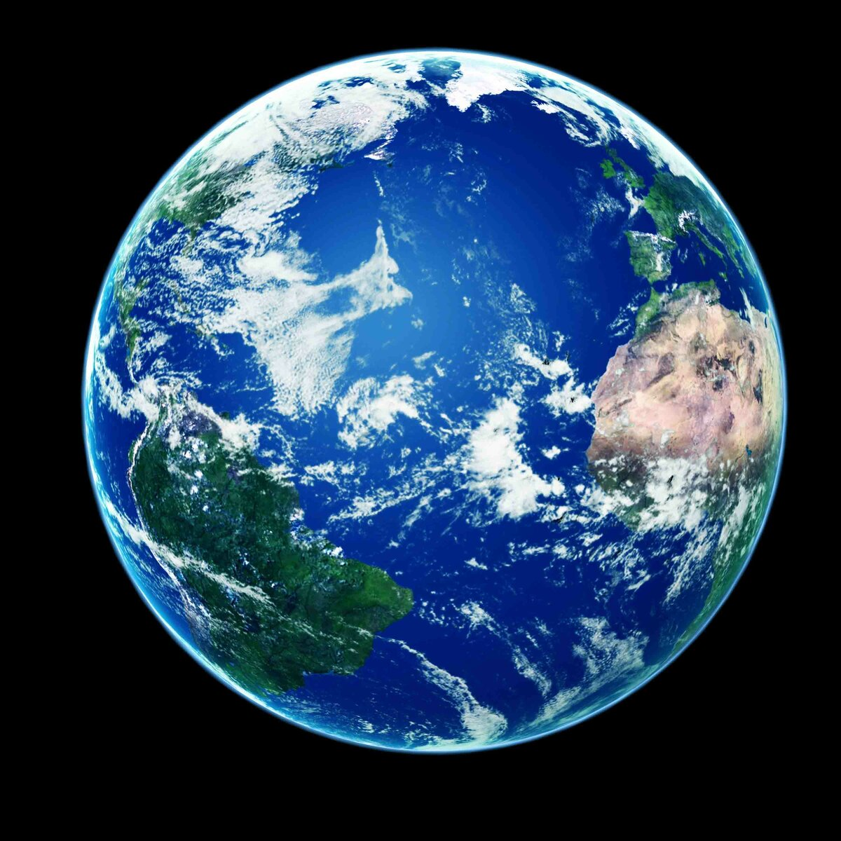
Большая часть поверхности Земли покрыта водой. Из космоса наша планета кажется голубого цвета, поэтому Землю часто называют голубой планетой.

Slide 4
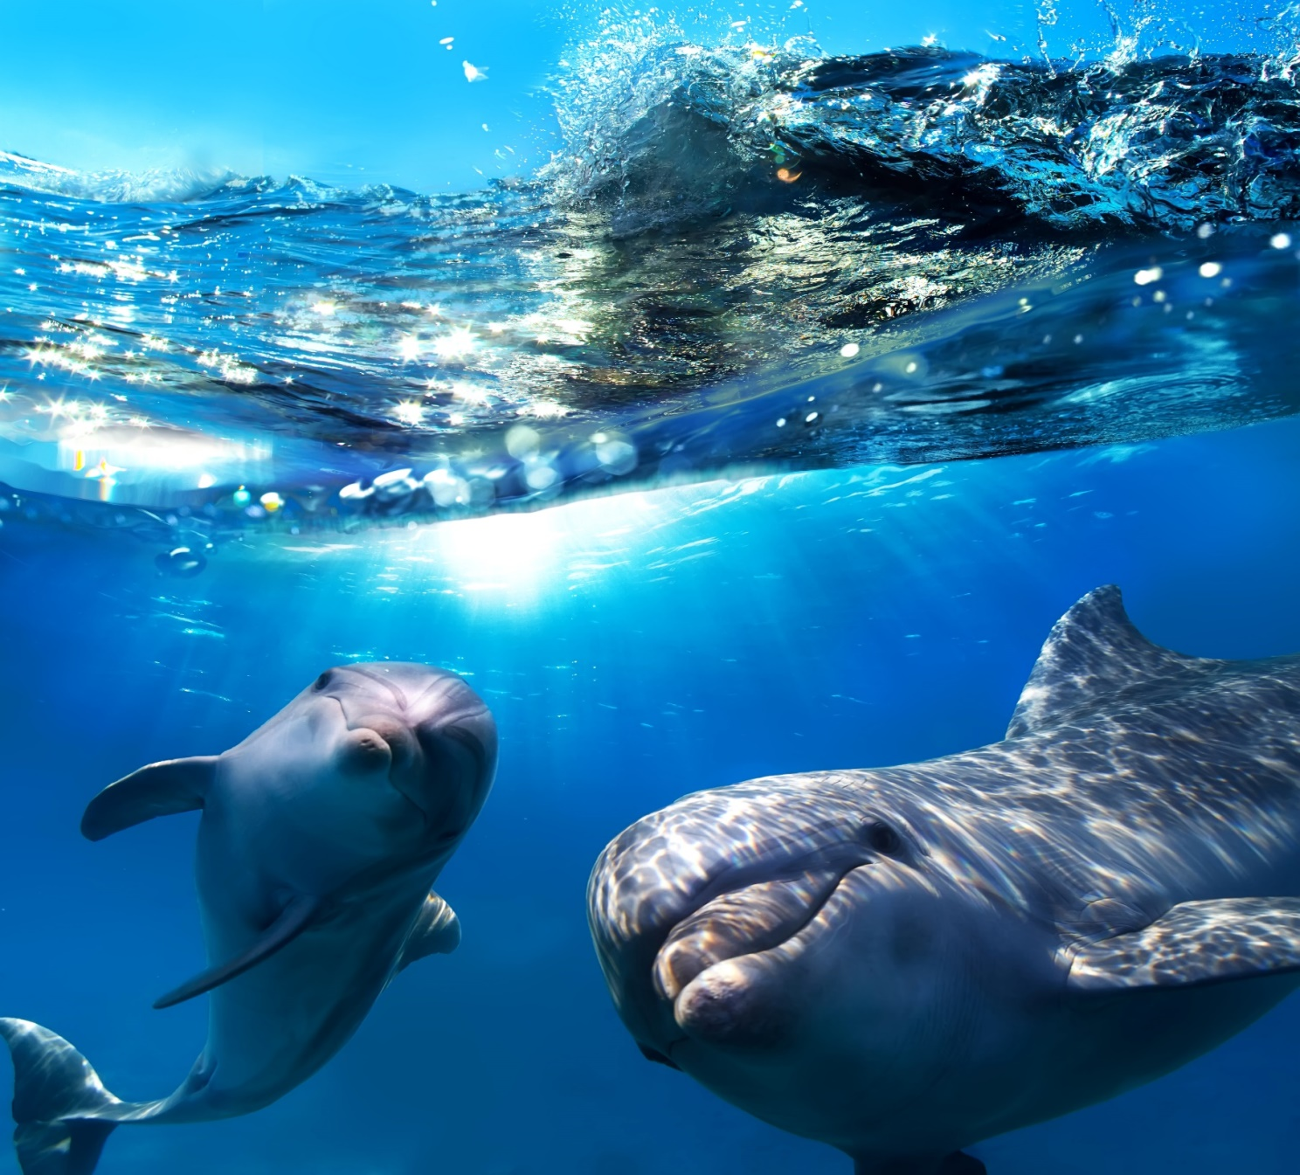
Моря и океаны являются домом для многих морских животных.

Slide 5
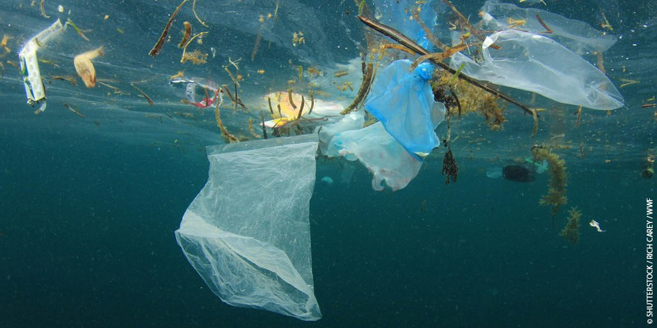
В настоящее время существует проблема загрязнения морей и океанов. Мусор, особенно пластик, который практически не разлагается, — это большая беда для экологии океанов.

Slide 6
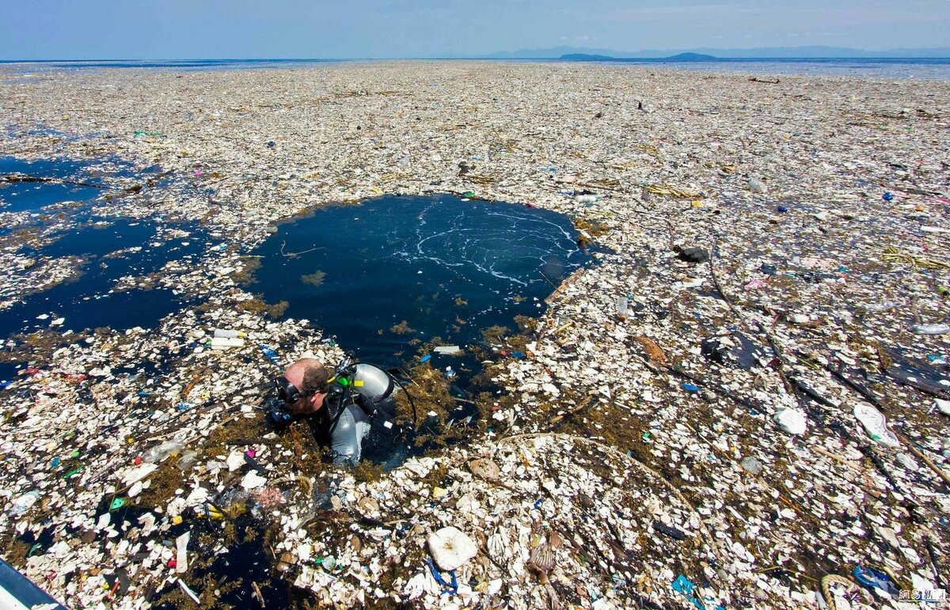
В Тихом океане есть большое пятно –это скопление пластика и других отходов, принесенных течением.

Slide 7
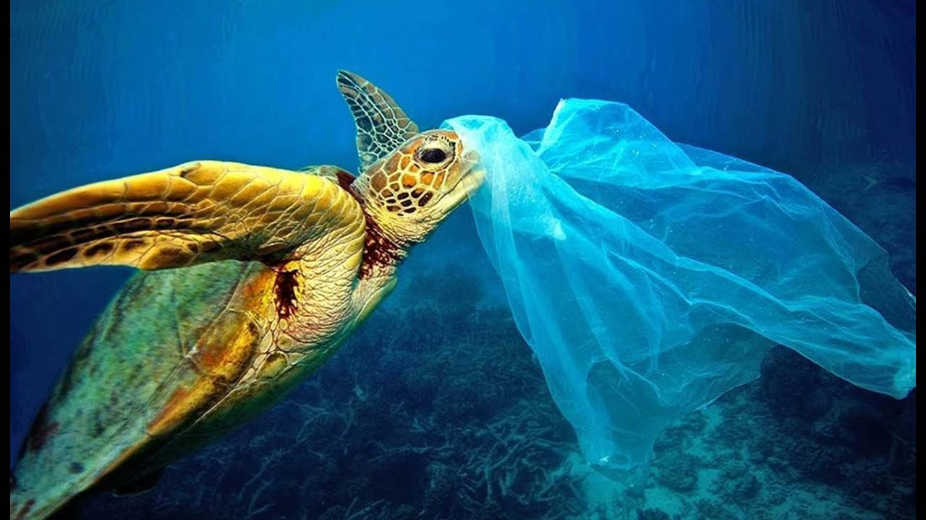
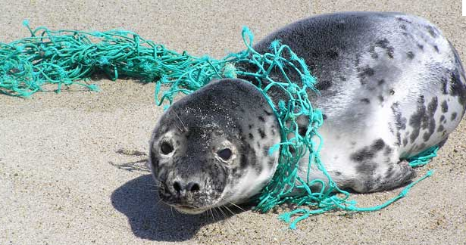
Животные, попадая в эту ловушку погибают.

Slide 8
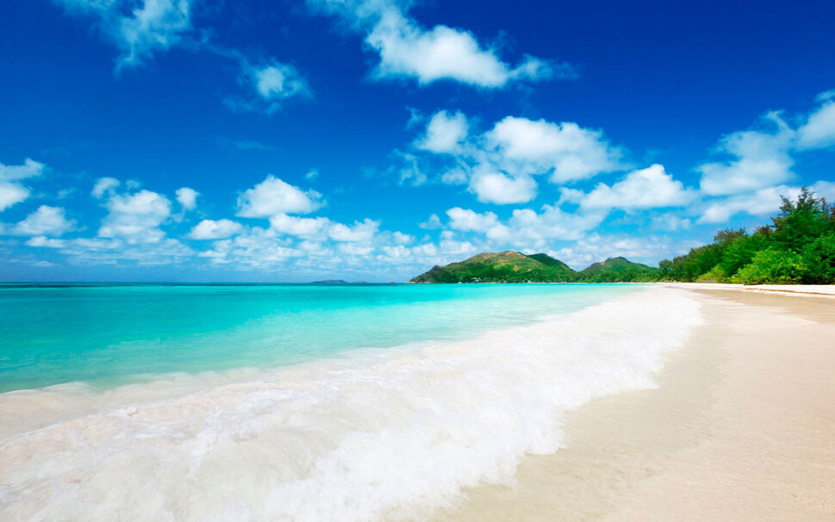
Защита морей и океанов –важная задача всех людей на Земле. Мировой океан обеспечивает нас пищей, влияет на погоду, дает место для отдыха.

Slide 9
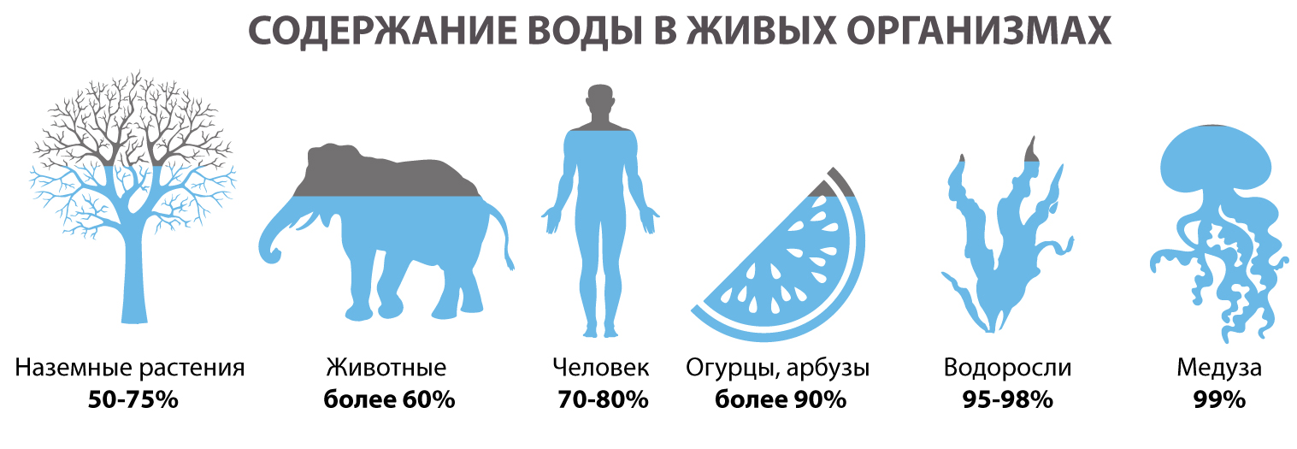
А знаете ли вы, что вода входит в состав любого живого организма.
Без воды погибло бы все живое на Земле!

Slide 10
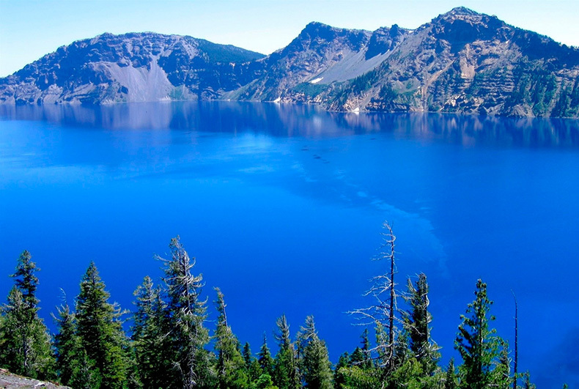
А самый большой запас питьевой воды на Земле –это наше озеро Байкал.

Slide 11
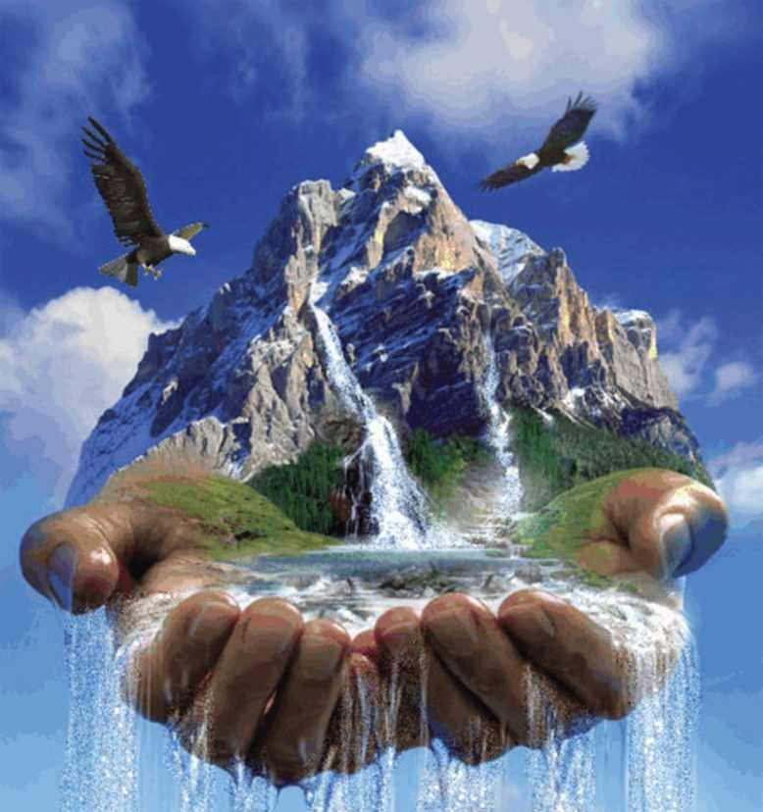
Люди, берегите воду, не загрязняйте водоемы, закрывайте краны, выключайте воду, когда чистите зубы. Ведь из капли воды появилась жизнь на Земле!

